Slide 1
Plan factoriel complet Étude d’un plan d’expérience
Département de Chimie - FSE
Plan d'expériences
M BOUROUINA

Slide 2
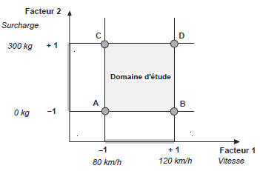
1. Facteurs et domaine d’étude:
Consommation de carburant d’un véhicule (L/100km)
réponse : consommation d’essence,
facteurs : vitesse et surcharge,

Slide 3
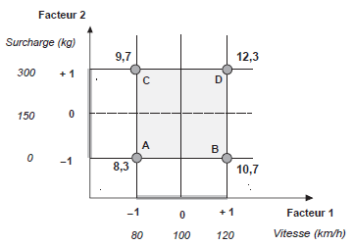
2. Matrice d’expériences:

Slide 4
3. Modèle postulé :
Le modèle postulé pour un plan factoriel complet (PFC) 2² est :
Modèle polynomial de 1er degré avec interactions.
Avec: a0= coefficient constant
a1= coefficient du facteur (1)
a2= coefficient du facteur (2)
a12= coefficient de l’interaction (x1x2)

Slide 5
3.1 Calcul des coefficients :
essai | X₀ | X₁ | X₂ | X₁X₂ | Y_{exp}
1 | +1 | -1 | -1 | +1 | 8,3
2 | +1 | +1 | -1 | -1 | 10,7
3 | +1 | -1 | +1 | -1 | 9,7
4 | +1 | +1 | +1 | +1 | 12,3
Diviseur | 4 | 4 | 4 | 4
Effets | a₀=10,25 | a₁=1,25 | a₂=0,75 | a₁₂=0,05

Slide 6
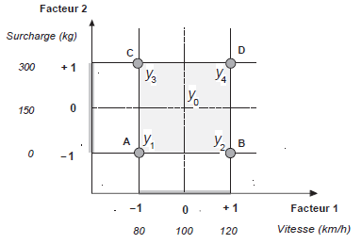
3.1 Signification des coefficients :
Signification de a0 : on prend x1=0
x2=0
centre du domaine
AN:

Slide 7
3.1 Signification des coefficients :
Signification de a1 :
on considère les points B et D de coordonnées:
B: x1=+1 et x2=-1 D: x1=+1 et x2=+1
A: x1=-1 et x2=-1 C: x1=-1 et x2=+1
La somme: et
soit:
d’où:

Slide 8
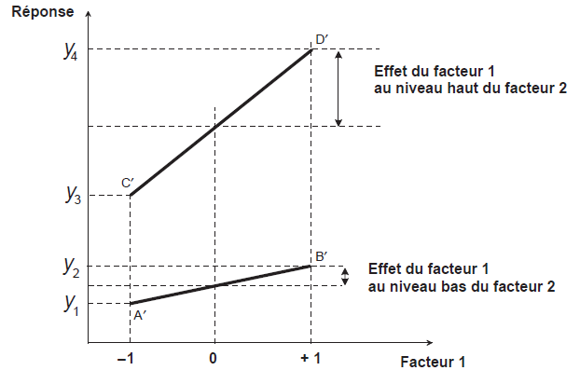
3. Signification des coefficients :
moyenne des réponses au niveau (+1)
on note:
moyenne des réponses au niveau (-1)
alors:
élevée = réponse varie beaucoup
si:
faible = réponse varie peu

Slide 9
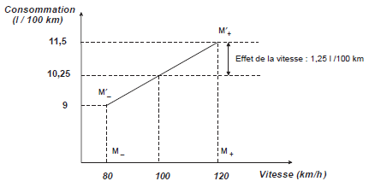
3. Signification des coefficients :
Représentation de a1 :
M⁺: x1=+1 et x2=0 milieu du segment BD
M⁻: x1=+1 et x2=0 milieu du segment AC
a1: est la moitié de la variation entre la moyenne des réponses au niveau(+1) du facteur x1 et la moyenne des réponses au niveau(-1) du facteur x1.
La consommation passe de 9 à 11,5 L/100 Km quand la vitesse passe de 80 à 120 Km/h.
soit: la consommation au centre est:

Slide 10
3. Signification des coefficients :
Signification de a2 :
on considère les points B et D de coordonnées:
B: x1=+1 et x2=-1 D: x1=+1 et x2=+1
A: x1=-1 et x2=-1 C: x1=-1 et x2=+1
La moyenne de consommation au niveau(+1) du facteur x2:
Et la moyenne de consommation au niveau(-1) du facteur x2
La consommation passe de 9,5 à 11 L/100 Km quand la charge passe de 0 à 300 Kg.

Slide 11
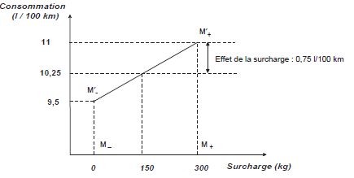
3.1 Significations des coefficients :
Représentation de a2 :
M’⁺: x1=0 et x2=+1 milieu du segment B’D’
M’⁻: x1=0 et x2=-1 milieu du segment A’C’
a2: est la moitié de la variation entre la moyenne des réponses au niveau(+1) du facteur x2 et la moyenne des réponses au niveau(-1) du facteur x2.
Ce qui signifie que l’effet de la surcharge (facteur 2) est de 0,75 L/100 Km.

Slide 12
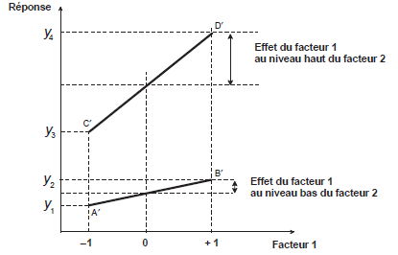
3.2 Signification des coefficients :
Signification de a12 :
effet de x(1) au niveau (+1) de x(2)= segment C’D’
on note:
effet de x(1) au niveau (-1) de x(2) )= segment A’B’
Le coefficient a12 est la moitié de la différence entre ces deux effets.
a12 mesure la variation de l’effet du facteur1(2) quand le niveau du facteur 2 (1) est modifié.
Interaction entre le facteur (1) et le facteur (2).

Slide 13
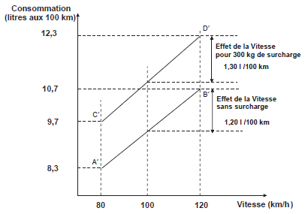
3.2 Signification des coefficients :
Calcul de a12 :
L’interaction entre x1 et x2 est de 0,05 L/100 km
= l’effet de la vitesse est un peu plus élevé quand on se trouve en surcharge.
À 80 km/h, l’effet de la surcharge est de 0,7 L/100 km
À 120 km/h, l’effet de la surcharge est de 0,8 L/100 km.
=l’effet de la surcharge est plus important quand on roule vite.
avec surcharge 0 kg, l’effet de la vitesse est de 1,2 l aux 100 km.
Avec surcharge 300 kg, l’effet de la vitesse est de 1,3 l aux 100 km

Slide 14
4. Interprétation des résultats :
Écriture de l’équation du modèle (unités centrées réduites) :
a0= 10,25
a1= 1,25
a2= 0,75
a12= 0,05
Conversion: vitesse:
surcharge:

Slide 15
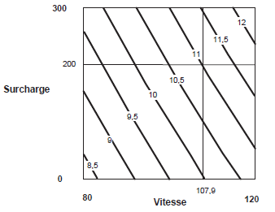
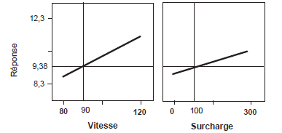

Slide 16
Exemple de PFC 2⁴

Slide 17
Exemple de PFC 2⁴
1. Matrice des expériences
Tableau II: matrice des expériences
N⁰ essai | X₁ | X₂ | X₃ | X₄ | Y (h)
1 | -1 | -1 | -1 | -1 | 26,1
2 | 1 | -1 | -1 | -1 | 22,2
3 | -1 | 1 | -1 | -1 | 10,1
4 | 1 | 1 | -1 | -1 | 12,2
5 | -1 | -1 | 1 | -1 | 14,2
6 | 1 | -1 | 1 | -1 | 12,7
7 | -1 | 1 | 1 | -1 | 5,9
8 | 1 | 1 | 1 | -1 | 5,6
9 | -1 | -1 | -1 | 1 | 23
10 | 1 | -1 | -1 | 1 | 20,1
11 | -1 | 1 | -1 | 1 | 2,4
12 | 1 | 1 | -1 | 1 | 3,7
13 | -1 | -1 | 1 | 1 | 11
14 | 1 | -1 | 1 | 1 | 13,4
15 | -1 | 1 | 1 | 1 | 0,5
16 | 1 | 1 | 1 | 1 | 1,7
17 | 0 | 0 | 0 | 0 | 11,1
18 | 0 | 0 | 0 | 0 | 12,6
19 | 0 | 0 | 0 | 0 | 10,4
20 | 0 | 0 | 0 | 0 | 11,9
Tableau I: le domaine d’étude des facteurs
Symbole | Variable | Niveau (-1) | Niveau (0) | Niveau (+1)
X₁ | débit | 650 | 725 | 800
X₂ | Vitesse de coupe | 10 | 18 | 26
X₃ | profondeur | 0,05 | 0,125 | 0,20
X₄ | Vitesse d’avance | 0,5 | 0,75 | 1

Slide 18
Exemple de PFC 2⁴
2. Calcul des coefficients
Term Effect Coef SE Coef T-Value P-Value VIF
Constant 11,512 0,325 35,47 0,000
X1 -0,275 -0,137 0,325 -0,42 0,683 1,00
X2 -12,650 -6,325 0,325 -19,49 0,000 1,00
X3 -6,775 -3,388 0,325 -10,44 0,000 1,00
X4 -4,225 -2,112 0,325 -6,51 0,000 1,00
X1*X2 1,200 0,600 0,325 1,85 0,102 1,00
X1*X3 0,725 0,362 0,325 1,12 0,296 1,00
X1*X4 0,625 0,313 0,325 0,96 0,364 1,00
X2*X3 3,250 1,625 0,325 5,01 0,001 1,00
X2*X4 -2,300 -1,150 0,325 -3,54 0,008 1,00
X3*X4 1,275 0,638 0,325 1,96 0,085 1,00
Ct Pt -0,012 0,726 -0,02 0,987 1,00
Y = 11,512 - 0,137 X1 - 6,325 X2 - 3,388 X3 - 2,112 X4 + 0,600 X1*X2 + 0,362 X1*X3
+ 0,313 X1*X4 + 1,625 X2*X3 - 1,150 X2*X4 + 0,638 X3*X4 - 0,012 Ct Pt

Slide 19
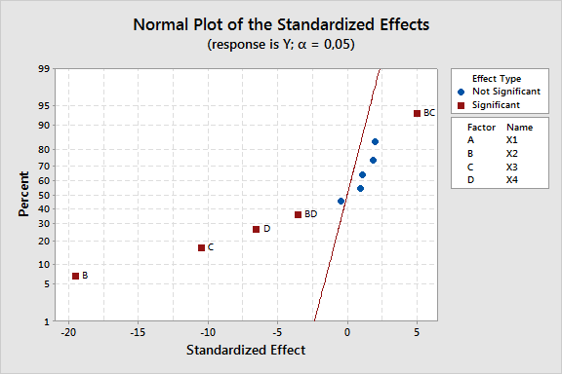
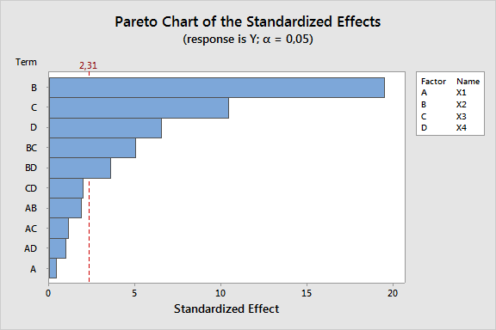
2. Validation du modèle
3. signification des coefficients

Slide 20
2. Validation du modèle
4. Analyse des variances
Source DF Adj SS Adj MS F-Value P-Value
Model 11 974,736 88,612 52,58 0,000
Linear 4 895,398 223,849 132,82 0,000
X1 1 0,302 0,302 0,18 0,683
X2 1 640,090 640,090 379,80 0,000
X3 1 183,603 183,603 108,94 0,000
X4 1 71,403 71,403 42,37 0,000
2-Way Interactions 6 79,338 13,223 7,85 0,005
X1*X2 1 5,760 5,760 3,42 0,102
X1*X3 1 2,103 2,103 1,25 0,296
X1*X4 1 1,563 1,563 0,93 0,364
X2*X3 1 42,250 42,250 25,07 0,001
X2*X4 1 21,160 21,160 12,56 0,008
X3*X4 1 6,503 6,503 3,86 0,085
Curvature 1 0,000 0,000 0,00 0,987
Error 8 13,482 1,685
Lack-of-Fit 5 10,742 2,148 2,35 0,256
Pure Error 3 2,740 0,913
Total 19 988,218

Slide 21
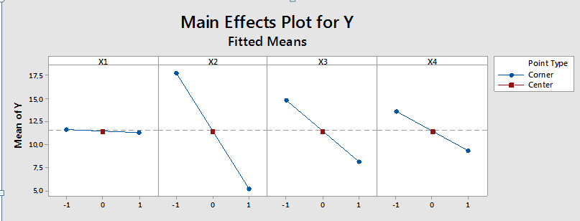
2. Validation du modèle
5. Effets principaux

Slide 22
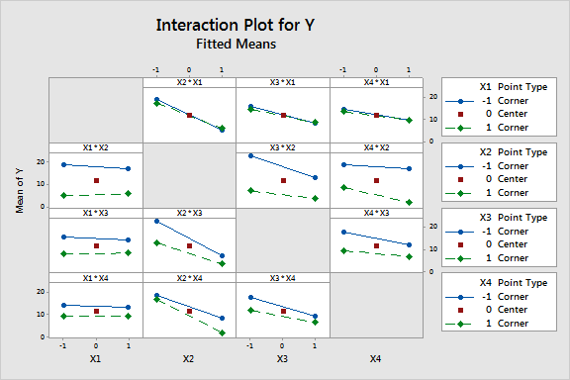
2. Validation du modèle
6. Interactions

Slide 23
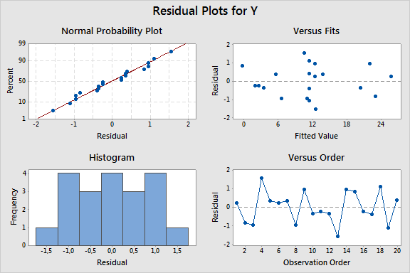
2. Validation du modèle
7. Residus

Slide 24
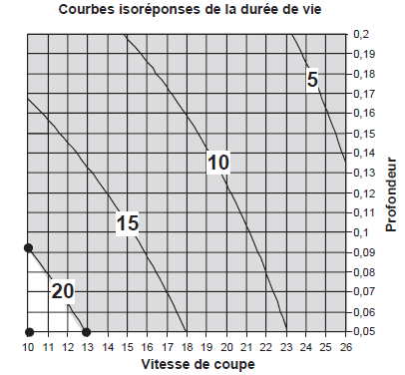
2. Validation du modèle
8. Surface des réponse
Courbes isoréponses de la durée de vie des outils de coupe en fonction de la vitesse de coupe et de la profondeur.
Le débit et la vitesse d’avance sont fixés respectivement à 725 et à 0,75.

Slide 25
FIN

